Slide 1


Slide 2
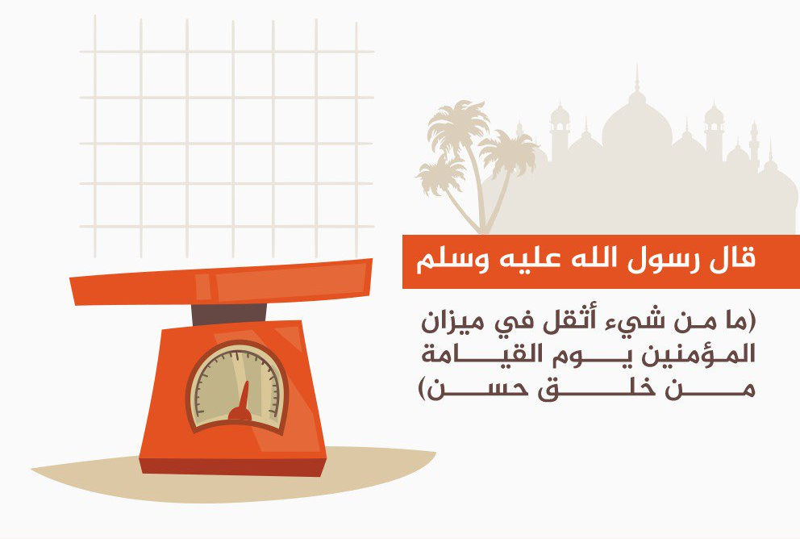

Slide 3
العدل..

Slide 4
عن عبد الله بن عمرو بن العاص -رضي الله تعالى عنهما - قال: قال رسول الله صلى الله عليه وسلم:(إن المقسطين عند الله على منابر من نور عن يمين الرحمن -عز وجل- وكلتا يديه يمين، الذين يعدلون في حكمهم وأهليهم وما ولوا) أخرجه مسلم.

Slide 5

ماذاتريدين معرفته في هذا الدرس؟
• أن توضح الطالبة فضائل الصحابي الجليل عبدالله بن عمرو.
أن تبين معنى الكلمات :
( المقسطين - منابر - ما ولوا ).
• أن توضح معنى العدل .
• أن تستخرج فضائل العدل .
• أن تمثل على العدل في الحكم والاهل والولاية .
أن توضح الطالبة آثار العدل في المجتمع.
• أن تستنتج فوائد من الحديث الشريف.

Slide 6
بالتعاون مع مجموعتك دوني معلومات الراوي في عجلة الشخصية ..

Slide 7
التعريف براوي الحديث عبدالله بن عمرو..
فضائله
- يلتقي مع النبي في جده كعب بن لؤي.
- أسلم وهاجر بعد سنة ٧هـ وشهد بعض المغازي.
- كان غزير العلم
مجتهد في العبادة
قال عنه النبي : ( نعم أهل البيت عبدالله وأم عبدالله وأبوعبدالله)
وفاته
٦٣هـ
اسمه
عبدالله بن عمرو بن العاص القرشي السهمي

Slide 8
مامعنى العدل ؟
رائعتي صلي الكلمة بمعناها المناسب..
معناها
الكلمة
ماتولوه من مسؤليات
المقسطين
العادلين
منابر
منصة يصعد عليها الخطيب
ماولوا

Slide 9
مثلي على العدل في الحالات الآتية
الولاية
١- قيام الموظف بماكلف به على أكمل وجه
٢- الأمانة في العمل
الأهل
١- تقديم حق الوالدين على الزوجة والأولاد
٢- العدل بين الأبناء
الحكم
١- عدم الاتهام من غير دليل.
٢- العقوبة على قدر الذنب.

Slide 10
من خلال النصوص النبوية الآتية
حددي فضل العدل بالتعاون مع مجموعتك ..
قال رسول الله صلى الله عليه وسلم: «إنَّ أحب الناس إلى الله يوم القيامة، وأدناهم منه مجلسا: إمام عادل، وأبغض الناس إلى الله، وأبعدهم منه مجلسا: إمام جائر» رواه الترمذي.
قال رسول الله صلى الله عليه وسلم: «ثلاثة لا ترد دعوتهم، الإمام العادل، والصائم حتى يفطر، ودعوة المظلوم» رواه الترمذي.
قال رسول الله صلى الله عليه وسلم: «أهل الجنة ثلاثة: ذو سلطان مقسط موفق، ورجل رحيم رقيق القلب لكل ذي قربى ومسلم، وعفيف متعفف ذو عيال» رواه مسلم.
عن أبي هريرة رضي الله عنه ، عن النبي صلى الله عليه وسلم قال: «سبعة يظلهم الله في ظله يوم لا ظل إلا ظله: إمام عادل، وشاب نشأ في عبادة الله، ورجل قلبه معلق بالمساجد، ورجلان تحابا في الله اجتمعا عليه وتفرقا عليه، ورجل دعته امرأة ذات منصب وجمال فقال: إني أخاف الله، ورجل تصدق بصدقة فأخفاها حتى لا تعلم شماله ما تنفق يمينه، ورجل ذكر الله خاليا ففاضت عيناه» رواه البخاري ومسلم.

Slide 11
مالآثار المترتبة على انتشار العدل في المجتمع
شاهدي المقطع التالي
ودّوني آثار العدل

Slide 12


عنيت دولتنا العظيمة بالعناية بتطبيق هذا الخلق النبيل في أي وزارة يتمثل

Slide 13

العادل هو الذي يتبع أمر الله بوضع كل شي في موضعه من غير زيادة أو نقص
يحب الله العادلين ويكرمهم يوم القيامة يوم القيامة فجعلهم على منابر من نور جزاء عدلهم.
العدل ليس خاصاً بالحاكم فقط بل واجب على كل مسلم وخاصة من تولى مسؤولية كالأب والزوج والموظف .

Slide 14


تأملي الصورة..
ثم عبري عنها برأيك ..

Slide 15
كيف تطبقين خلق العدل في حياتك .

Slide 16

تطبيقات سلوكية
- أحب العدل وأهله وأبغض الظلم وأهله.
- أتمثل العدل في تعاملي مع نفسي ومع الناس

Slide 17

إثرائية ..
كتاب الطالبة صفحة ١٤

Slide 18
أتوقع منك معرفته نهاية الدرس :
• أن توضح الطالبة فضائل الصحابي الجليل عبدالله بن عمرو.
أن تبين معنى الكلمات :
( المقسطين - منابر - ما ولوا ).
• أن توضح معنى العدل .
• أن تستخرج فضائل العدل .
• أن تمثل على العدل في الحكم والاهل والولاية .
أن توضح الطالبة آثار العدل في المجتمع.
• أن تستنتج فوائد من الحديث الشريف.

Slide 19
الواجب :
سؤال رقم ١-٤ صفحة ١٤

Slide 20


